Slide 1
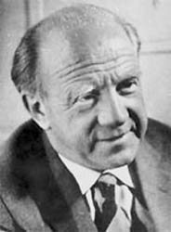
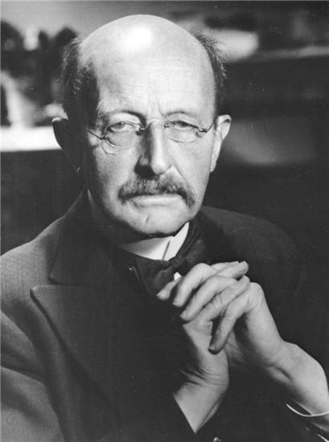
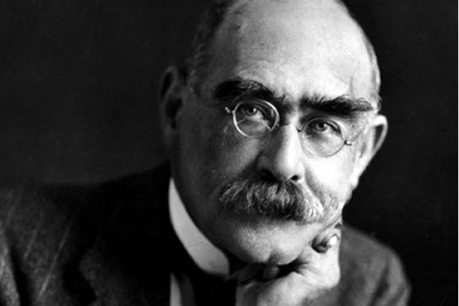
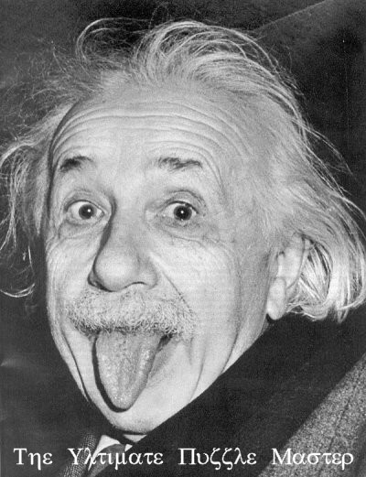
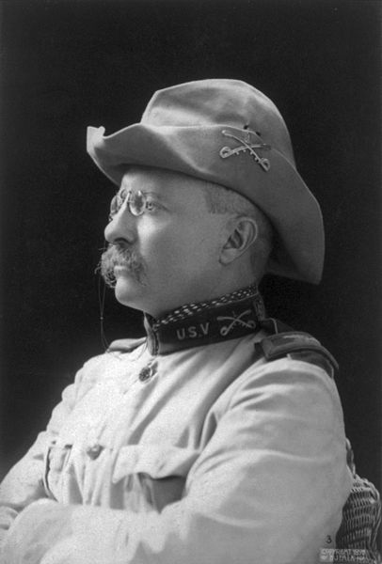
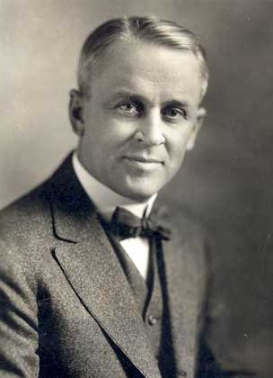
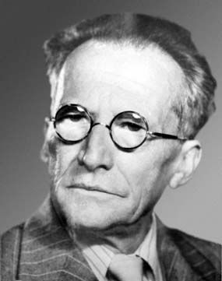
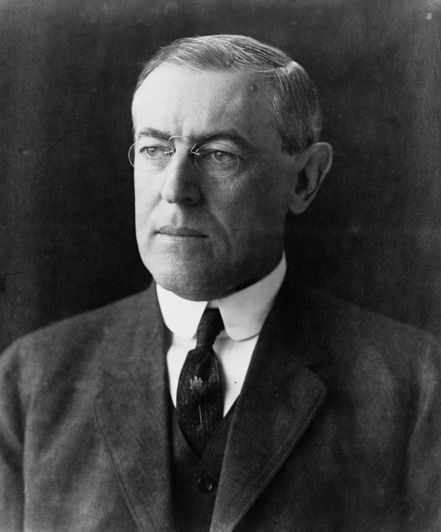
Лауреаты
Нобелевской премии
В ХХ-м столетии.

Slide 2
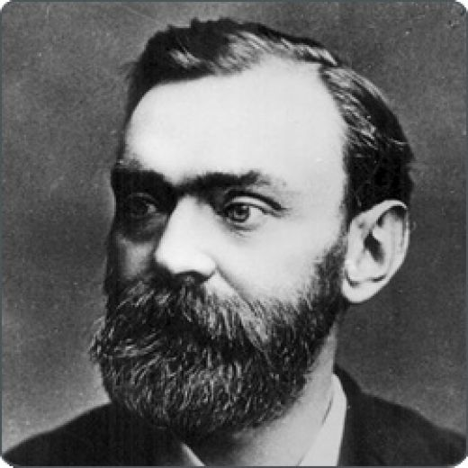
АЛЬФРЕД БЕРНХАРД НОБЕЛЬ
Альфред Нобель, шведский химик-экспериментатор и бизнесмен, изобретатель динамита и других взрывчатых веществ, пожелавший основать благотворительный фонд для награждения премией своего имени, принесшего ему посмертную известность, отличался невероятной противоречивостью и парадоксальностью поведения. Современники считали, что он не соответствовал образу преуспевающего капиталиста эпохи бурного промышленного развития 2-й половины XIX в. Нобель тяготел к уединению, покою, не мог терпеть городской суматохи, хотя большую часть жизни ему довелось прожить именно в городских условиях, да и путешествовал он тоже довольно часто. В отличие от многих современных ему воротил делового мира Нобеля можно было назвать скорее 'спартанцем', т. к. он никогда не курил, не употреблял спиртного, избегал карт и других азартных игр.

Slide 3
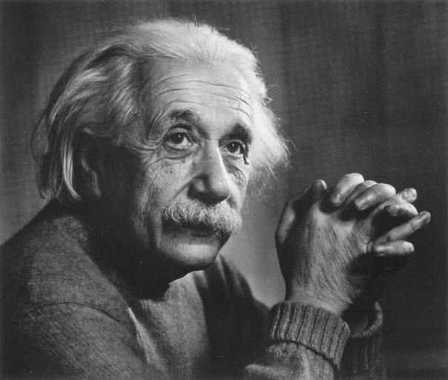
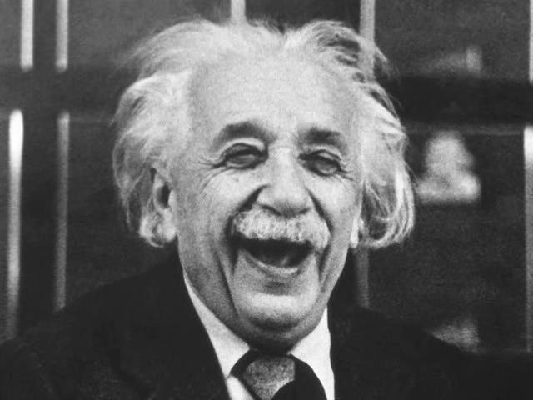
АЛЬБЕРТ ЭЙНШТЕЙН
(1879-1955)
Нобелевская премия: Альберт Эйнштейн (1879-1955) был награжден Нобелевской премией по физике в 1921 году - за вклад в развитие квантовой теории и "за открытие закона фотоэлектрического эффекта". Эйнштейн - один из основателей современной физики, создатель теории относительности. В декабре 2000 года средства массовой информации (по данным агентства "Рейтер") назвали Эйнштейна "человеком второго тысячелетия".
Гражданство: Германия; позже был гражданином Швейцарии и США.
Образование: доктор философии (физика), Цюрихский университет, Швейцария, 1905 г.
Профессиональная деятельность: эксперт патентного бюро, Берн, 1902-1908 гг.; профессор физики в университетах Цюриха, Праги, Берна и Принстона (Нью-Джерси).

Slide 4
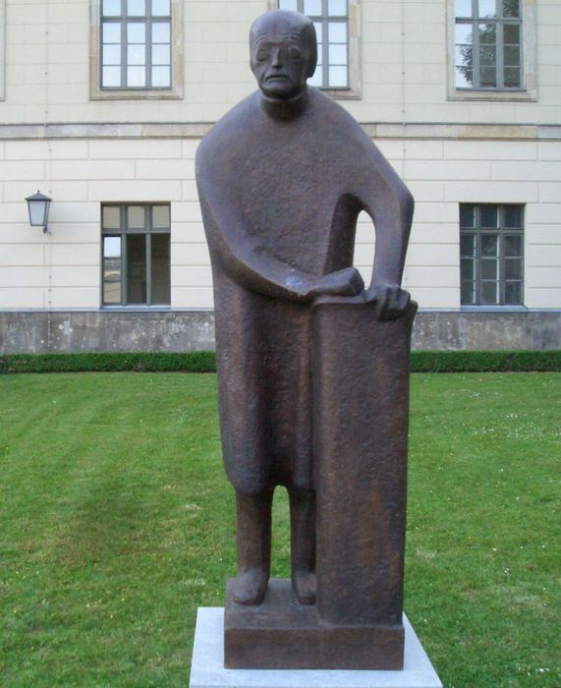
МАКС ПЛАНК
(1858-1947)
Нобелевская премия: в 1918 году Макс Планк (1858-1947) был удостоен Нобелевской премии по физике "в знак признания его заслуг в деле развития физики благодаря открытию квантов энергии". Макс Планк повсеместно признан отцом современной физики. Им сформулирована одна из важнейших физических теорий XX столетия - квантовая теория. Он также внес значительный вклад в развитие теории относительности и в исследования электромагнитного излучения. Кроме того, Планк - основатель квантовой механики.
Гражданство: Германия.
Образование: доктор философии (физика), Мюнхенский университет, Германия, 1879 г. (в возрасте 21 года).
Профессиональная деятельность: профессор физики в Мюнхенском, Кильском и Берлинском университетах.

Slide 5
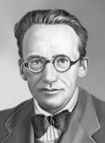
ЭРВИН ШРЁДИНГЕР
(1887-1961)
Нобелевская премия: Эрвин Шрёдингер (1887-1961) в 1933 году был удостоен Нобелевской премии по физике "за открытие новых продуктивных форм атомной теории". Его труды стали также важным вкладом в развитие волновой теории материи и других основ квантовой механики. Шрёдингер признан основателем волновой механики.
Гражданство: Австрия.
Образование: доктор философии (физика), Венский университет, Австрия, 1910 г.
Профессиональная деятельность: профессор физики в университетах Штутгарта, Йены, Берлина, Цюриха, Оксфорда и Вены.

Slide 6
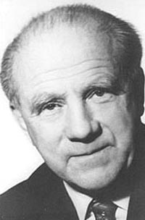
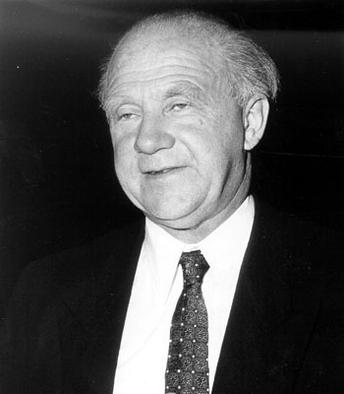
ВЕРНЕР ГЕЙЗЕНБЕРГ
(1901-1976)
Нобелевская премия: Вернер Гейзенберг (1901-1976) был удостоен Нобелевской премии по физике в 1932 г. "за создание квантовой механики, применение которой привело, помимо прочего, к открытию аллотропических форм водорода". В 1927 году Гейзенберг сформулировал знаменитый принцип неопределенности, названный его именем.
Гражданство: Германия.
Образование: доктор философии (физика), Мюнхенский университет, Германия, 1923 г.; доктор философии, Геттингенский университет, Германия, 1924 г.
Профессиональная деятельность: профессор физики в университетах Копенгагена (Дания), Лейпцига, Берлина, Геттингена и Мюнхена.

Slide 7
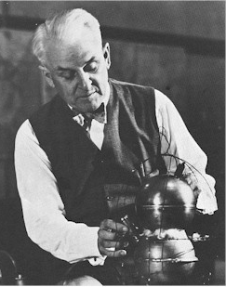
РОБЕРТ ЭНДРЮС МИЛЛИКЕН
(1868-1953)
Нобелевская премия: Роберт Эндрюс Милликен (1868-1953) стал лауреатом Нобелевской премии по физике в 1923 г. "за эксперименты по определению элементарного электрического заряда и фотоэлектрическому эффекту". Милликен определил заряд электрона и доказал фотоэлектрическое уравнение Эйнштейна.
Гражданство: США.
Образование: доктор философии (физика), Колумбийский университет, Нью-Йорк,1895г.
Профессиональная деятельность: профессор физики в Чикагском университете и в Калифорнийском технологическом институте.

Slide 8
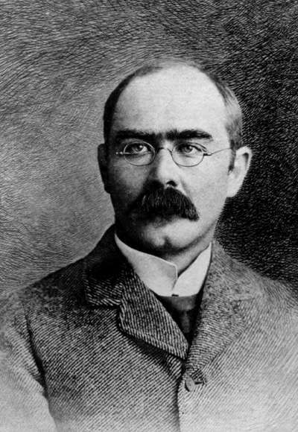
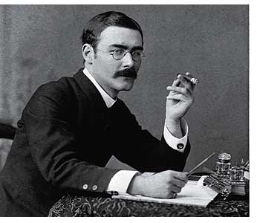
ДЖОЗЕФ РЕДЬЯРД КИПЛИНГ
(1865-1936)
Нобелевская премия: Джозеф Редьярд Киплинг (1865-1936) стал лауреатом Нобелевской премии по литературе в 1907 г. "за наблюдательность, яркую фантазию, зрелость идей и выдающийся талант повествователя". Киплинг считается лучшим английским писателем в жанре рассказа.
Гражданство: Великобритания.
Образование: частное Девонское училище, Англия.
Профессиональная деятельность: поэт, прозаик, редактор.

Slide 9
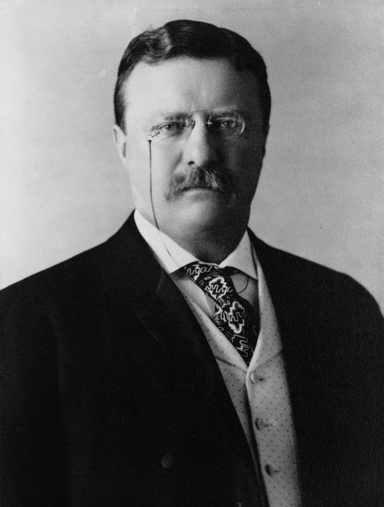
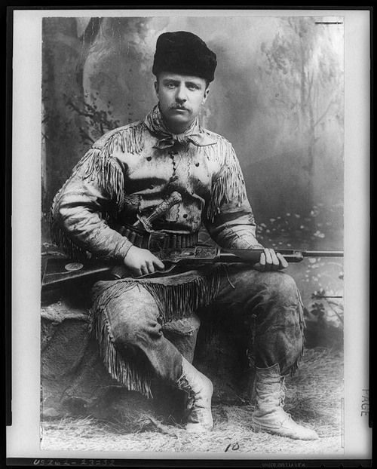
ТЕОДОР РУЗВЕЛЬТ
(1858-1919)
Нобелевская премия: 26-й президент США, Теодор Рузвельт-мл. (1858-1919), в 1906 году был удостоен Нобелевской премии мира за посредничество в окончании русско-японской войны и за содействие в подписании различных мирных соглашений.
Гражданство: США.
Образование: бакалавр гуманитарных наук, Гарвардский университет, 1880 г.
Профессиональная деятельность: президент США (1901-1909), писатель, исследователь.

Slide 10
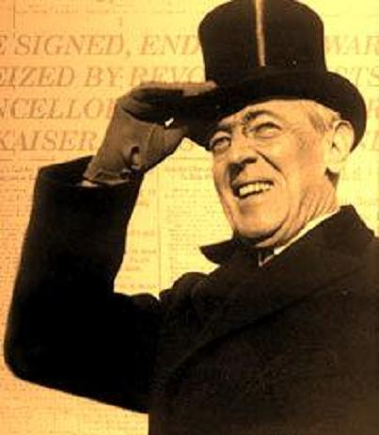
ВУДРО ВИЛЬСОН
(1856-1924)
Нобелевская премия: 28-й президент США, Томас Вудро Вильсон (1856-1924) стал лауреатом Нобелевской премии мира в 1919 году за "искренние усилия в проведении мирных переговоров" и за содействие установлению мира после Первой мировой войны. Вильсон также стал основателем Лиги Наций.
Гражданство: США.
Образование: докторская степень (политология и история), университет Джонcа Хопкинса, 1886 г. Вильсон до сих пор остается единственным американским президентом, имевшим докторскую степень.
Профессиональная деятельность: президент США (1913-1921); профессор юриспруденции и политэкономии в Принстонском университете; профессор в Брин-Морском колледже (Пенсильвания) и Уэслианском университете (Коннектикут).

Slide 11
Благодарю за внимание

